Slide 1
Straßenübersicht Ortschaft Werdershausen
Ortsteil Werdershausen
Am Pfingstanger
Amtsgarten
Friedrichstraße
Friedhofstraße
Gröbziger Straße
Kälber Anger
Lehmkuten Anger
Neue Siedlung
Piethener Straße
Schlettauer Straße
Gröbziger Straße Bereich L 146

Slide 2
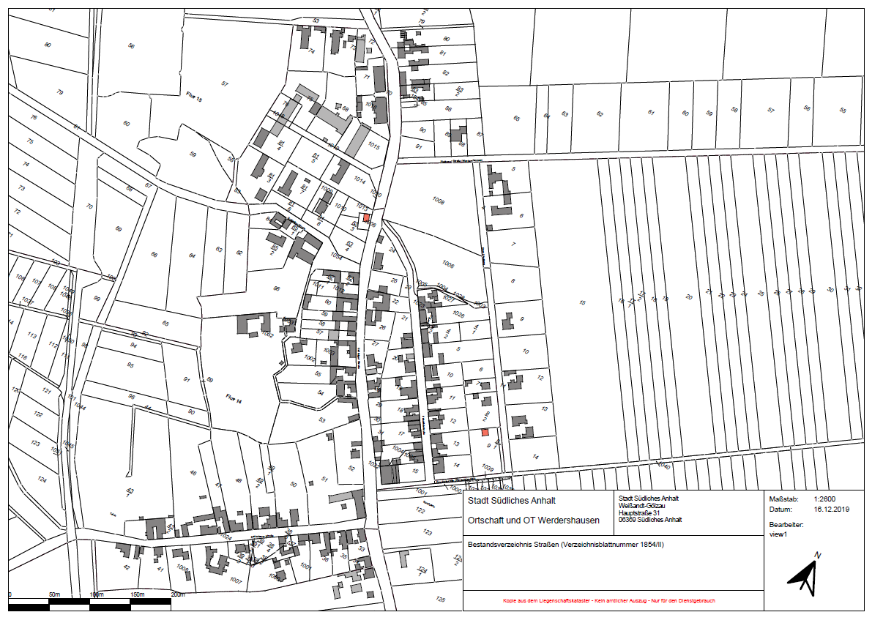
Bushalte-
stellen (LBW
bzw. massiv)
3
8
11(siehe auch
andere Übersicht)
4
9 (siehe auch
andere Übersicht)
5
10

Slide 3
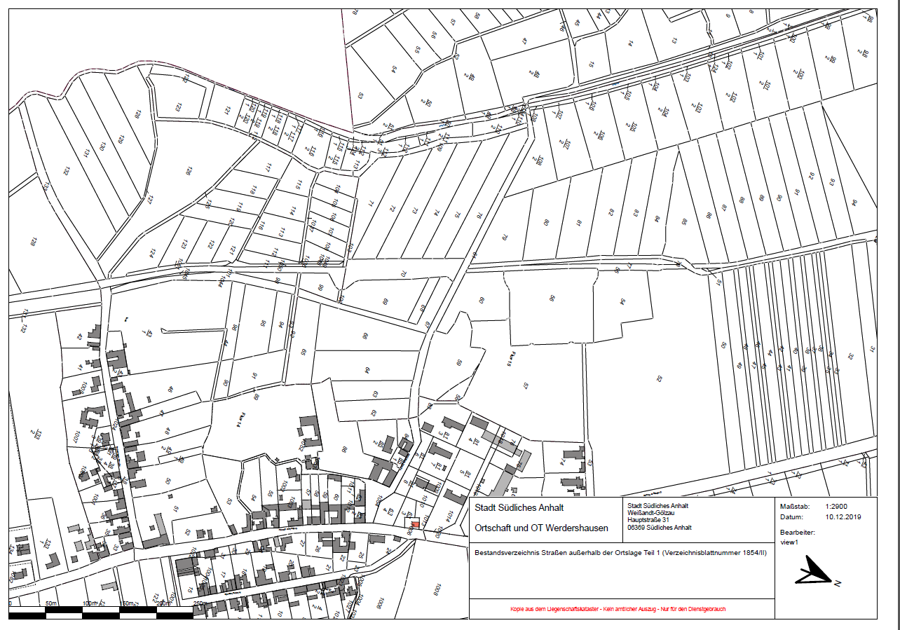
Bushalte-
stellen (LBW
bzw. massiv)
1
6
11(siehe auch
andere Übersicht)
2
7

Slide 4
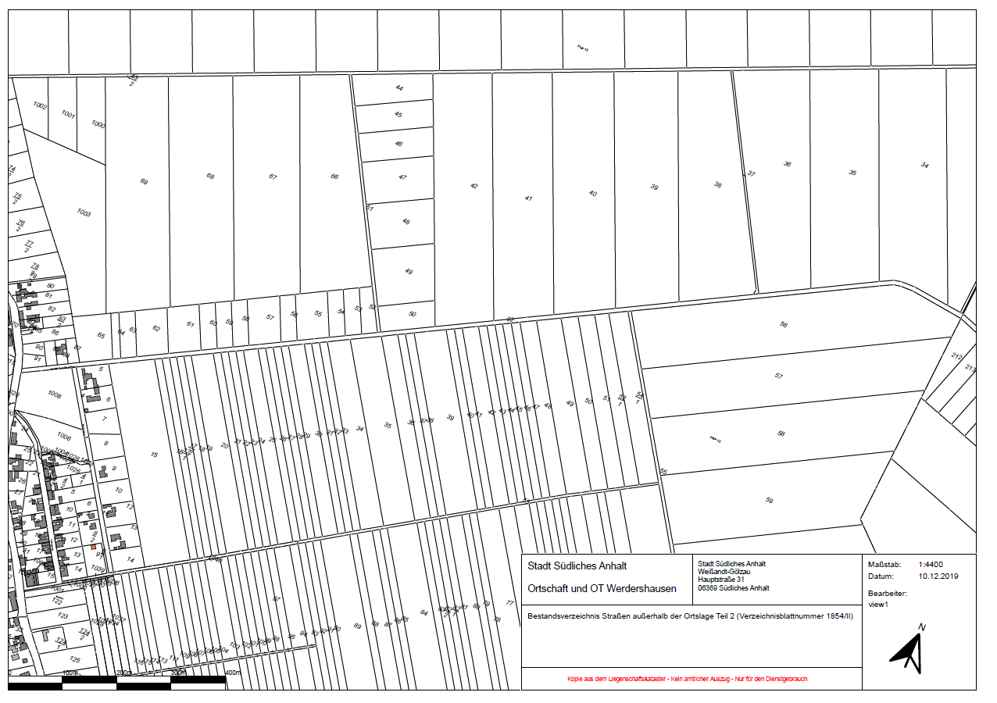
9 (siehe auch andere Übersicht)

